Slide 1
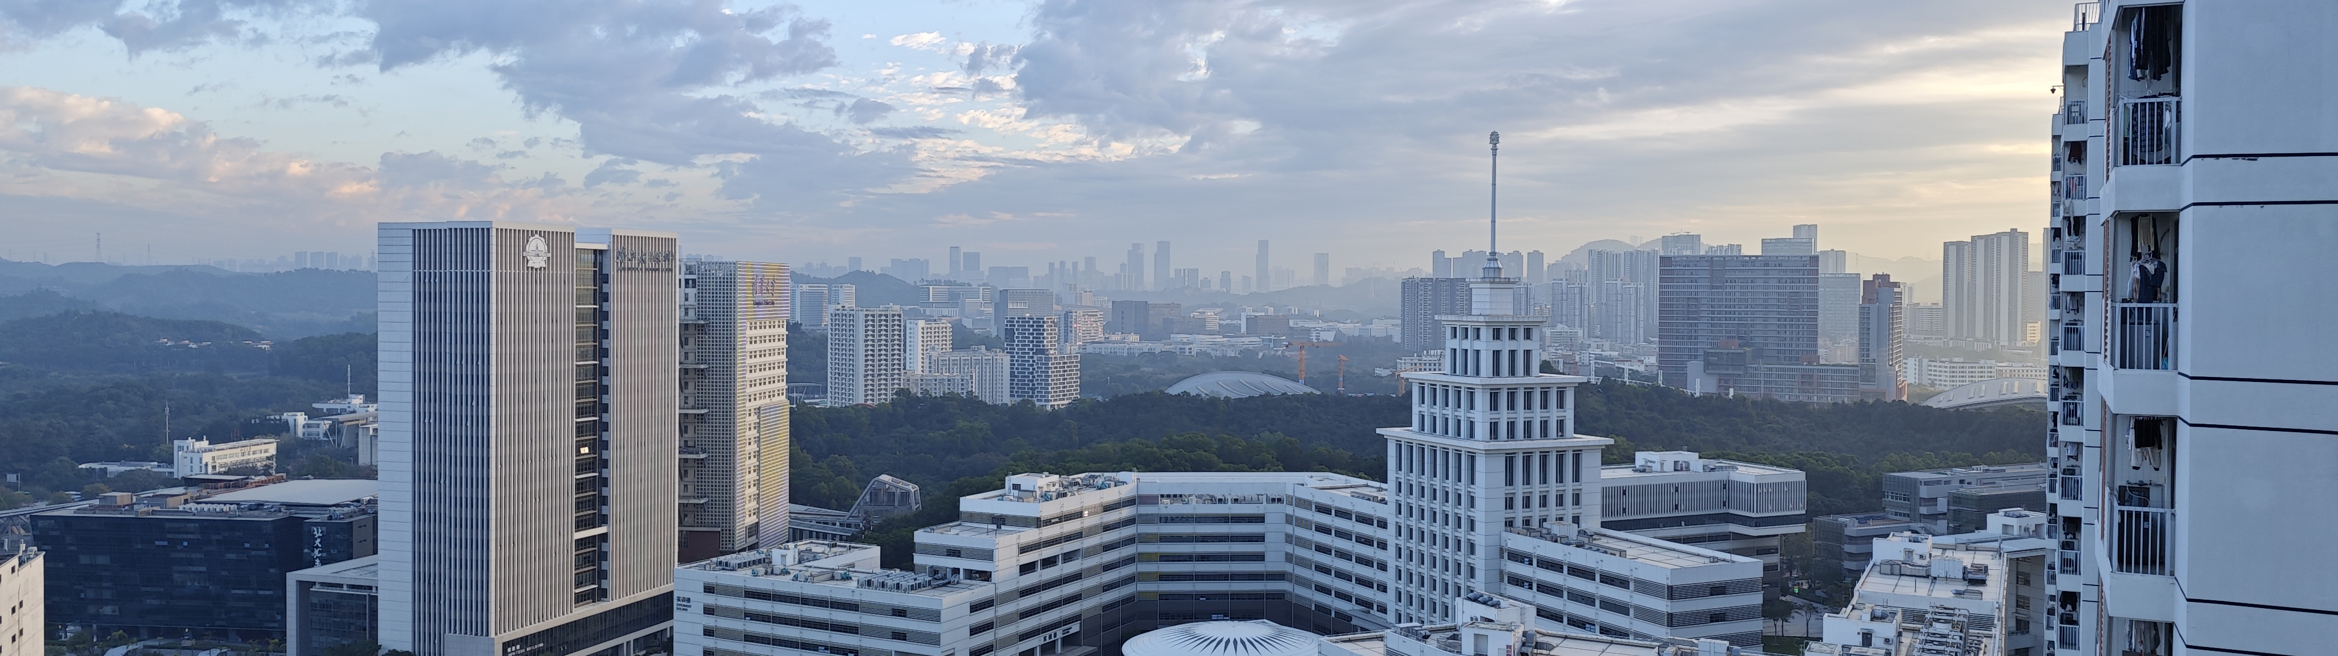
本科毕业论文开题答辩
汇报人：黄文浩
日期：2025/10/24

Slide 2
01
选题背景与意义
02
研究现状及分析
03
研究内容与方案

Slide 3
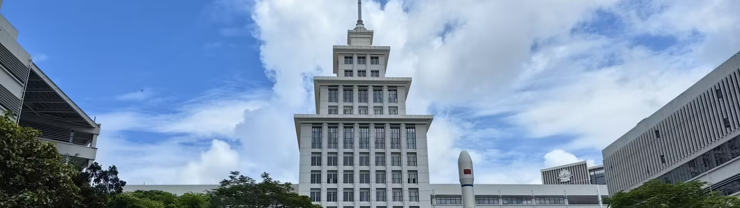
01
选题背景与意义

Slide 4









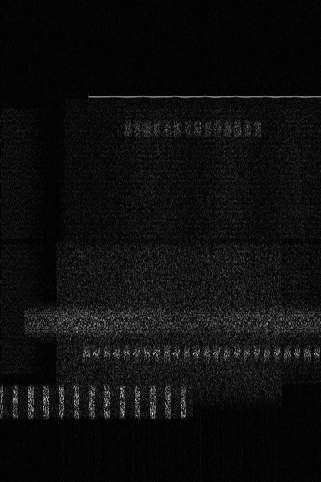
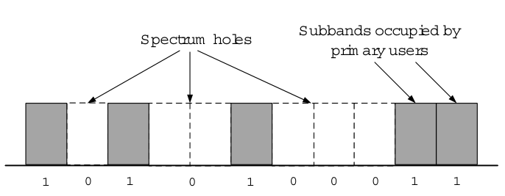
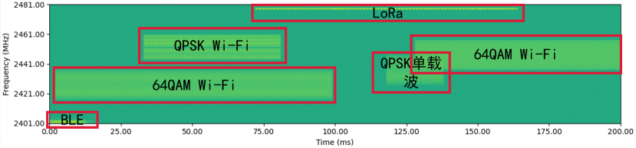
选题背景
物联网、5G/6G通信等技术的迅猛发展
无线通信设备数量
爆炸式增长
电磁环境日益拥挤
且复杂多变
频谱资源的稀缺性要求更高效、更精细化的管理与调度
开放频段中信号密度的增加和制式种类的多样使得对信号的时频定位与分类更加困难
传统方式 （能量检测）
短时傅里叶变换（STFT）
基于深度学习
的方式

Slide 5
研究目的与意义
研究目的：
建立一套基于深度学习视觉技术的智能信号检测系统，从STFT二维时频图中完成两个核心任务：
信号时频定位：在二维时频图上精确定位信号占用的频率和时间；
信号制式分类：准确识别定位到的信号采用的通信制式（如Wi-Fi，蓝牙，LoRa等）。
研究意义：
理论意义：将已经较为成熟的计算机视觉的深度学习模型迁移应用至无线通信这一全新场景，即验证并拓展了计算机视觉中目标检测模型的场景泛化能力，也探索了无线通信与计算机视觉的学科交叉融合，为解决通信领域的难题提供了全新视角与工具。
实际意义：在无线通信设备密集的复杂电磁环境中，实时监测时频谱资源，为通信设备的智能接入提供信息，从而提高时频资源的利用率；同时可以监测并精确识别潜在的非法通信设备。

Slide 6
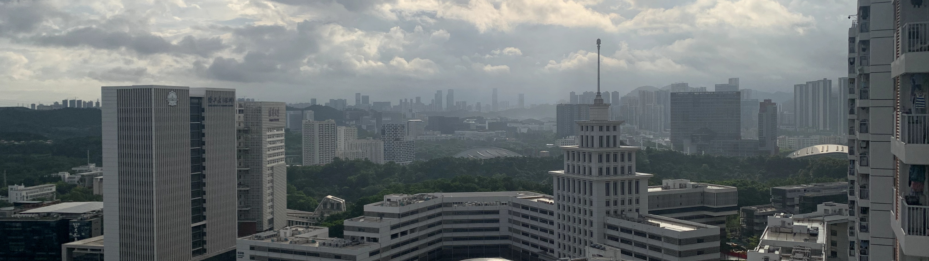
02
研究现状及分析

Slide 7
研究现状及分析
相比于前人研究所使用的数据集，我选用的数据集的复杂性的体现：

Slide 8
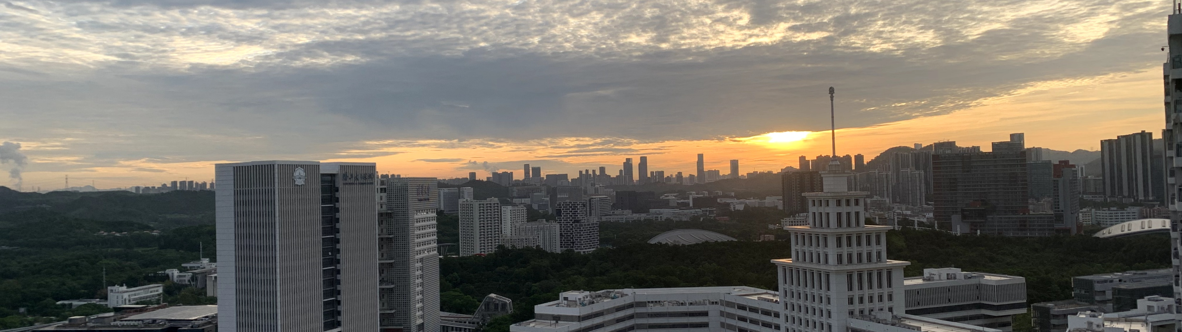
03
研究内容及方案

Slide 9
研究内容与方案
未解决当前信号检测研究在真实复杂电磁环境下鲁棒性不足的问题，
本课题将围绕一个更贴近现实环境的高复杂度的数据集，对先进的目标检测模型进行测试并改进，从而提升性能：
调整预处理参数
分析数据集
模型内部结构改进
设计数据预处理与数据增强方案
损失函数设计优化
总结特征
……
复杂环境数据集的分析与处理
基线模型的复现与性能测试
模型的针对性改进、训练的针对性优化
对比实验、消融实验
得出研究结论，撰写论文
YOLO11
PR曲线、mAP
性能瓶颈
RT-DETR
可视化验证集推理结果

Slide 10
研究内容与方案
1. 复杂信号数据集的分析与处理：对选用的数据集进行分析（如可视化等），得到其突出的特征（如：信号制式共14种，类别较多；观测带宽较宽，信号带宽差异大；存在信号的重叠现象，甚至是同种信号的完全重叠）。在此基础上，设计并实现一套

Slide 11
谢谢大家！
恳请各位评委老师批评指正！
汇报人：黄文浩
日期：2025/10/24

